Slide 2
Цели и задачи урока:
выделить основные признаки весны в живой и неживой природе на основе ответов детей, умения ориентироваться в тексте,
продолжить работу над развитием речи, добиваясь при этом использования готовых установок (опоры текста), а также собственных наблюдений;
следить за осознанностью и правильностью чтения;
воспитывать любовь к труду, бережному отношению ко всему живому.

Slide 5
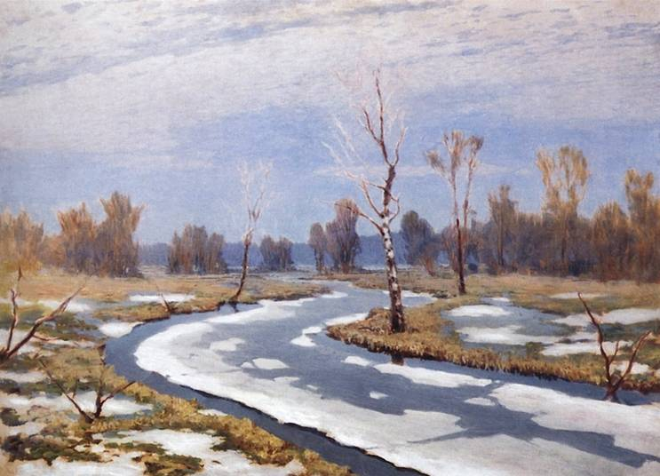

Slide 10
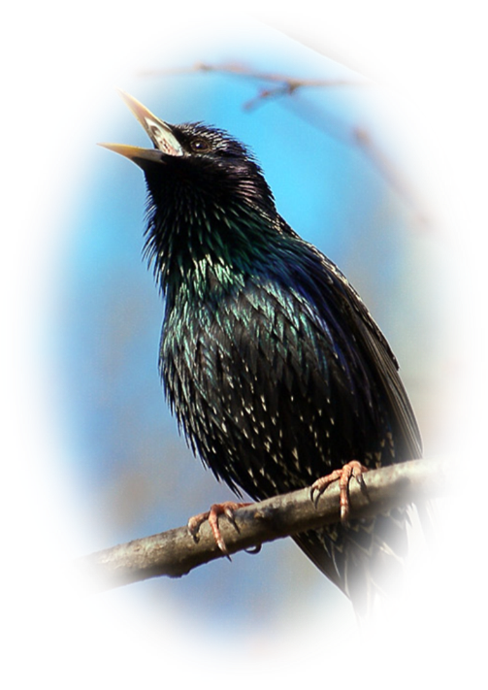

Slide 11
Грачи рано прилетели
к холодному лету
Ранний прилёт журавлей
к ранней весне
Птицы вьют гнёзда на солнечной стороне
к тёплой весне
–.
–.
–.

Slide 12
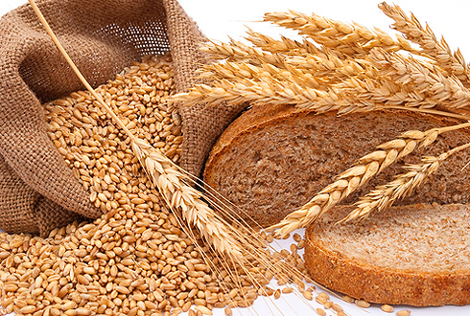

Slide 13
Горька работа, да сладок хлеб.
Веселись, играй, да дело знай.
Кто любит трудиться, тому без дела
не сидится.

